Slide 1
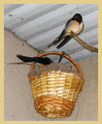
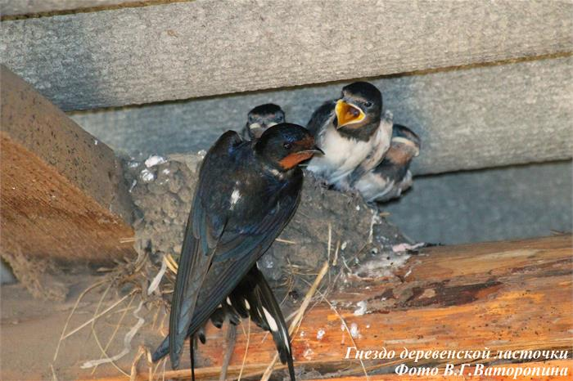
Изложение
по рассказу Л.Н.Толстого

Slide 2
Над наличником окна было гнездо ласточек.
Однажды из гнезда выпал птенчик. Ласточки кружились над ним и звучно пищали.
Это увидел Петя. Он поднял птичку и посадил в гнездо. Ласточки весело защебетали.

Slide 3
Петина помощь
Над наличником окна было гнездо ласточек.
Однажды из гнезда выпал птенчик. Ласточки кружились над ним и звучно пищали.
Это увидел Петя. Он поднял птичку и посадил в гнездо. Ласточки весело защебетали.

Slide 4
Что такое наличник?
Нали́чники — декоративное оформление оконного или дверного проёма в виде накладных фигурных профилированных планок. Выполненный из дерева и обильно украшенный резьбой — резной наличник. Функционально наличник прикрывает щель между стеной и оконной или дверной коробкой.

Slide 5
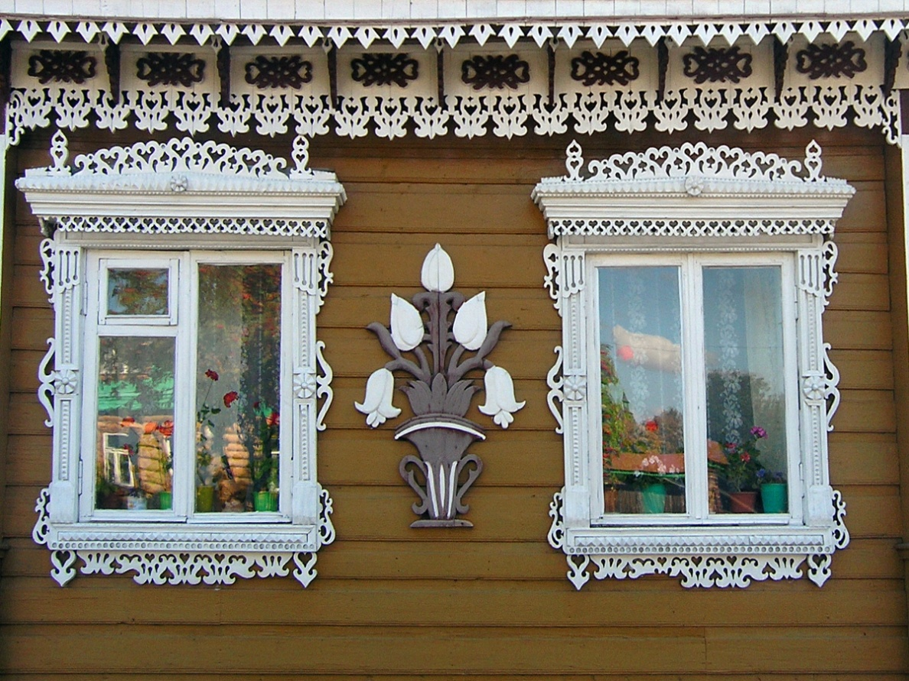
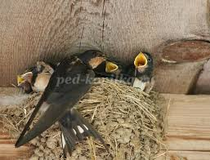
1.Где находилось гнездо ласточек?

Slide 6
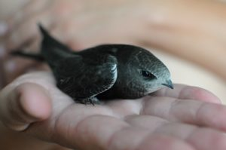
2.Что случилось однажды с птенчиком?
3.Как вели себя ласточки?
4.Кто это увидел?
5.Что сделал мальчик?
6.Как теперь вели себя птицы?

Slide 7
Петина помощь
Над наличником окна было гнездо ласточек.
Однажды из гнезда выпал птенчик. Ласточки кружились над ним и звучно пищали.
Это увидел Петя. Он поднял птичку и посадил в гнездо.
Ласточки весело защебетали.

Slide 8
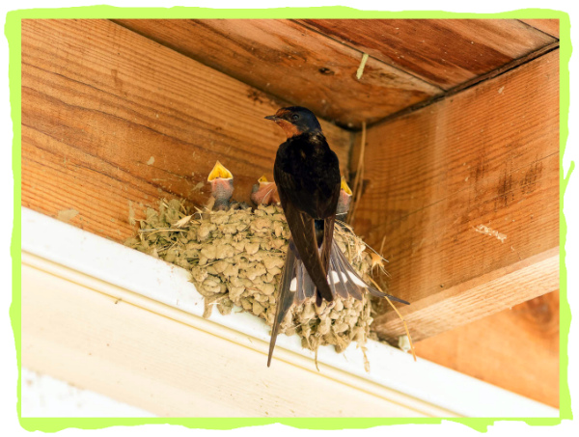
План:
1.Гнездо ласточек.
2.Падение птенчика.
3.Петина помощь.
4. Радость птичек.

Slide 9
Петина помощь
Над наличником окна было гнездо ласточек.
Однажды из гнезда выпал птенчик. Ласточки кружились над ним и звучно пищали.
Это увидел Петя. Он поднял птичку и посадил в гнездо. Ласточки весело защебетали.

Slide 10
Над наличником окна
Однажды
Птенчик
Выпал из гнезда
Кружились и звучно пищали
Увидел
Поднял птичку
Посадил в гнездо
Ласточки
Весело защебетали

Slide 11
Я узнал….
У меня получилось…..
Мне было трудно…….

Slide 12
Оцените свою работу
Всё получилось
Есть проблемы
Не справился с работой

Slide 13
Мои помощники
https://ru.wikipedia.org/wiki/%D0%9D%D0%B0%D0%BB%D0%B8%D1%87%D0%BD%D0%B8%D0%BA#/media/File:Russia-Suzdal-2crop.jpg –слайд 5
https://ru.wikipedia.org/wiki/%D0%9D%D0%B0%D0%BB%D0%B8%D1%87%D0%BD%D0%B8%D0%BA – слайд 4
http://izlozheniya.ru/uploads/posts/1276753134_petja-pomog..png - слайд1
https://www.google.ru/search?q=гнездо+ласточек&newwindow=1&rlz=1C1CHVO_ruRU764RU764&tbm – слайд1
https://www.google.ru/search?q=гнездо+ласточек&newwindow=1&rlz=1C1CHVO_ruRU764RU764&tbm – слайд 6

Slide 14
Презентацию разработал: учитель начальных классов Марина Евгеньевна Шубкина

